Slide 1
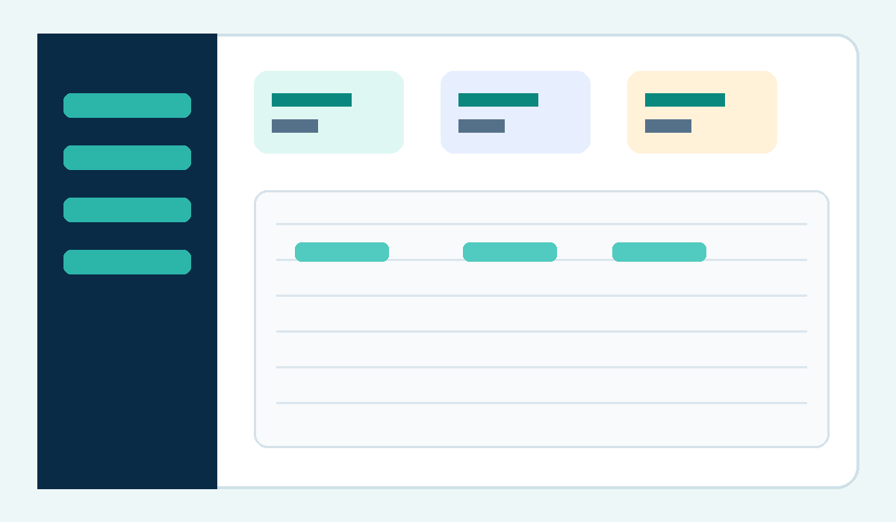
Education Center
د MIS سیستم
د نصب او کارولو لارښود
د مرکز مدیر، حسابدار او کارکوونکو لپاره

Slide 2
۱. سیستم څه کار کوي؟
دا سیستم د تعلیمي مرکز ټول مهم معلومات په یو ځای کې ساتي.
زده‌کوونکي او داخلې
1
زده‌کوونکی ثبت، په صنف کې داخله، د اړیکې معلومات او د فعال حالت اداره.
فیس او تادیات
2
بل جوړول، رسید ورکول، پاتې او پوره تادیه شوي فیسونه معلومول.
حاضري او پایلې
3
ورځنۍ حاضري، غیابت، امتحان او د زده‌کوونکو پایلې ثبتول.
MIS راپورونه
4
د میاشتې مالي راپور، د صنف پاتې فیس او بشپړه حاضري لیدل.

Slide 3

۲. له نصب مخکې چمتووالی
له نصب مخکې دا موارد چک کړئ.
کمپیوټر او انټرنېټ
1
Windows 10/11، د انټرنېټ اړیکه یوازې د لومړي نصب او تازه کولو لپاره.
Python
2
Python 3.12 یا نوې نسخه نصب کړئ او د Command Prompt له لارې یې وازمویئ: python --version
د فایل ځای
3
د Education Center فولډر په خوندي ډرایو کې وساتئ؛ د Desktop پر ځای D: ښه انتخاب دی.
احتیاطي کاپي
4
هره ورځ د db.sqlite3 او media فولډر کاپي په USB یا Cloud کې واخلئ.

Slide 4
۳. د لومړي ځل نصب
دا قوماندې په PowerShell کې، د پروژې په فولډر کې اجرا کړئ.
۱ — فولډر ته تلل
1
cd "C:\Path\To\Education Center"
۲ — اړتیاوې نصب
2
python -m pip install django
۳ — ډیټابیس جوړول
3
python manage.py migrate
۴ — مدیر جوړول
4
python manage.py createsuperuser — د کارن نوم او پټنوم خوندي وساتئ.

Slide 5
۴. سیستم څنګه پرانیزو؟
هره ورځ د کار تر پیل مخکې همدا دوه ګامونه وکړئ.
سرور چالان کړئ
1
په پروژې فولډر کې: python manage.py runserver
براوزر پرانیزئ
2
دا پته ولیکئ: http://127.0.0.1:8000/
ننوتل
3
د Login له لارې د مدیر یا کارکوونکي حساب سره داخل شئ.
کار پای
4
د ورځې په پای کې له حسابه Logout وکړئ او د ډیټابیس Backup واخلئ.

Slide 6
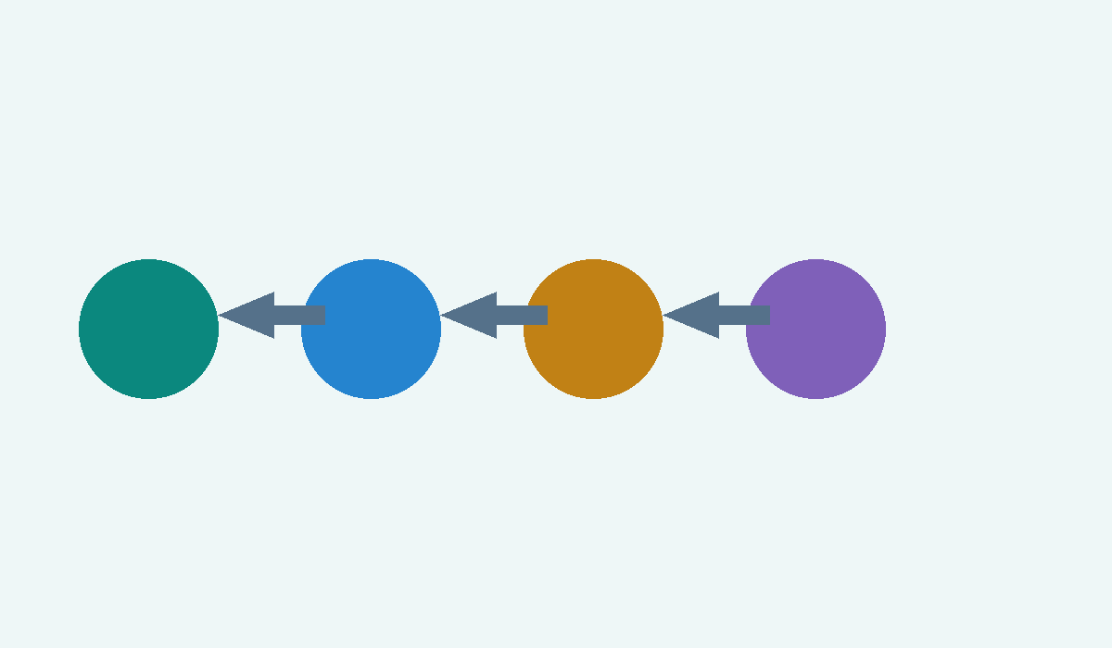
۵. د پیل مهم تنظیمات
له دې ترتیب څخه مه اوړئ؛ معلومات به منظم پاتې شي.
۱ — کارکوونکي
1
مدیر، حسابدار، استقبال او استاد حسابونه او رولونه جوړ کړئ.
۲ — کورسونه
2
د کورس نوم، فیس، موده او کچه ثبت کړئ.
۳ — صنفونه
3
استاد، پیل نېټه، پای نېټه، خونه او تدریسي ورځې ثبت کړئ.
۴ — زده‌کوونکي
4
لومړی زده‌کوونکی ثبت کړئ، بیا یې په صحیح صنف کې داخله کړئ.

Slide 7
۶. د هرې ورځې کاري جریان
دا ترتیب د معلوماتو د تېروتنې مخه نیسي.
زده‌کوونکی → صنف
1
لومړی Student، بیا Enrollment؛ بې داخله زده‌کوونکي ته بل مه جوړوئ.
صنف → بل
2
د بل جوړولو پر وخت هم زده‌کوونکی او هم صحیح صنف انتخاب کړئ.
بل → تادیه
3
هره تادیه د رسید نمبر سره ثبت کړئ؛ د بل له اندازې زیاته پیسه نه منل کېږي.
حاضري → راپور
4
هر تدریسي ورځ حاضر/غایب ثبت کړئ، بیا د MIS راپور وګورئ.

Slide 8
۷. د حاضرۍ ثبتولو اصول
دقیق حاضري د راپور د سمون اساس دی.
هره تدریسي ورځ ثبت
1
د استاد له ټولګي وروسته حاضر او غایب زده‌کوونکي سمدستي ثبت کړئ.
نه دی ثبت شوی
2
په MIS راپور کې دا حالت مانا لري چې د تدریسي ورځې حاضري لا نه ده ثبت شوې.
تدریسي ورځې
3
په Class کې attendance_weekdays له حقیقي مهالویش سره برابر کړئ؛ بېلګه شنبه–چهارشنبه: 5,6,0,1,2.
میاشتنی کنټرول
4
د هرې میاشتې په پای کې بشپړ د حاضرۍ لست او CSV فایل واخلئ.

Slide 9
۸. فیس او MIS راپور تشریح
د راپور له لارې په څو ثانیو کې مالي وضعیت وګورئ.
پاتې فیسونه
1
هغه بلونه چې لا پوره نه دي تادیه شوي؛ تادیه او پاتې اندازه دواړه ښکاري.
پوره تادیه شوي
2
هغه زده‌کوونکي چې د ټاکل شوې میاشتې بل یې بشپړ ورکړی.
د صنف راپور
3
د هر صنف پاتې فیس او د کورس د ختمېدو پاتې ورځې.
فلټر او صادرول
4
میاشت، صنف او زده‌کوونکی وټاکئ؛ حاضري CSV/Excel ته ښکته کړئ.

Slide 10

۹. رولونه او د معلوماتو ساتنه
هر کارکوونکي ته یوازې اړینه اجازه ورکړئ.
مدیر
1
ټول سیستم، راپورونه، کاروونکي او تنظیمات اداره کوي.
حسابدار
2
بلونه، تادیات او MIS مالي راپورونه اداره کوي.
استقبال او استاد
3
یوازې اړوند زده‌کوونکي، صنفونه او حاضرۍ ته لاسرسی ولري.
پټنوم او Backup
4
قوي پټنوم وکاروئ، له بل چا سره یې مه شریکوئ، او هره ورځ Backup واخلئ.

Slide 11
۱۰. عامې ستونزې او حل
د ستونزې پر مهال دا چک‌لېست وکاروئ.
سیستم نه پرانیستل کېږي
1
وګورئ runserver چالان دی او پته 127.0.0.1:8000 ده.
د صنف پای نېټه
2
که نه ښکاري، د کورس موده او د صنف د پیل نېټه وګورئ.
فیس په غلط صنف کې
3
بل مه حذف کوئ؛ د مدیر له لارې یې پر صحیح صنف واړوئ.
حاضري نه دی ثبت شوی
4
د صنف تدریسي ورځې او د هماغې ورځې Attendance ثبت وګورئ.

Slide 12
۱۱. د سپارلو وروستی چک‌لېست
تر سپارلو مخکې هره خانه تائید کړئ.
مدیر حساب
1
د مدیر کارن نوم او خوندي پټنوم مسئول کس ته وسپارئ.
لومړني معلومات
2
کورسونه، استادان، صنفونه، زده‌کوونکي او فیسونه سم ثبت شوي وي.
ازمایښتي کار
3
یو زده‌کوونکی، یو بل، یوه تادیه او یوه حاضري د ازموینې لپاره ثبت کړئ.
Backup او ملاتړ
4
د Backup ځای وټاکئ او د ستونزې پر مهال د تماس مسئول معلوم کړئ.

Slide 13
مننه
Education Center MIS
منظم معلومات، روښانه راپورونه، ښه اداره

